Slide 1
Presentatie Citymarketing

Slide 2
Concurrentie
Steden lijken steeds meer op elkaar
Gevolg: citymarketing / citybranding
Economische positie van de stad
Notes:
Je zou denken dat steden met elkaar gaan concurreren en dat er daardoor een gevarieerd aanbod ontstaat. Niets is minder waar. Steden lijken steeds meer op elkaar. Om je als stad toch te kunnen onderscheiden van andere steden wordt er steeds meer gedaan aan citymarketing. Dit vakgebied heeft als doel om steden zo goed mogelijk te positioneren tov van andere steden om zo meer bewoners, bedrijven, investeerders, studenten en bezoekers aan te trekken. Daarmee wordt de economische positie van de stad verbeterd.

Slide 3
Redenen om een stad te bezoeken
Waarom bezoek jij een stad?
Reden kunnen zijn:
Mooi / historisch centrum
Goede winkels
Goede horeca
Leuke evenementen
Aansprekend cultureel aanbod

Slide 4
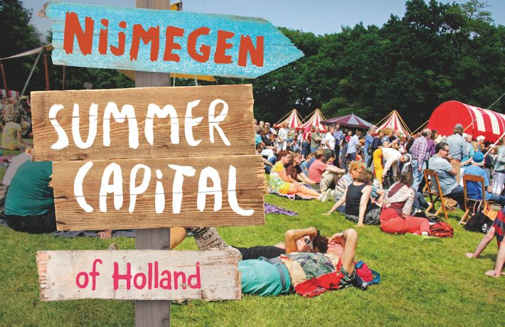
Voorbeelden van citymarketing

Slide 5
Leisure kan zorgen voor onderscheiding
Vrijetijdsbesteding kan zorgen voor een onderscheidend vermogen
Evenementen/recreatie kan mensen naar een stad trekken -> economisch aantrekkelijk
Bezoekers -> aantrekkelijk voor ondernemers
Levende stad
Stadsbewoners blij -> meer recreatie in eigen stad
Sociale cohesie vergroten
Burgerparticipatie stimuleren

Slide 6
Tilburg onder de loep
Notes:
http://www.marketingtilburg.nl/

Slide 7
Tilburg onder de loep
Wat is de identiteit van Tilburg?
Wat wil het uitstralen?
Welke voorbeelden passen heel goed bij wat Tilburg wil uitstralen?
Wat past totaal niet bij het merk ‘Tilburg’?
Zoek minimaal 10 evenementen die passen bij Tilburg.
Noem ook 5 voorbeelden van evenementen die niet bij Tilburg passen.
Wat is de rol van een VVV in het promoten van de stad?
Wat is de rol van een gemeente in het promoten van een stad? Hoe doet de gemeente Tilburg dit?
Zorg dat je je mening kunt motiveren
Maak een moodboard van je bevindingen.
Notes:
http://www.marketingtilburg.nl/over-marketing-tilburg/
Nabespreken. Rol VVV: locale burgers niet vaak naar een vvv. Toerist wel. Rol gemeente: Evenementen/recreatie kan mensen naar een stad trekken -> economisch aantrekkelijk
Bezoekers -> aantrekkelijk voor ondernemers
Levende stad
Stadsbewoners blij -> meer recreatie in eigen stad
Sociale cohesie vergroten
Burgerparticipatie stimuleren

